Slide 1
Виды ТСР для организации позы сидя.
Москва 2021

Slide 2
Требования к ТСР
Безопасность
Функционал
Комфорт
Дизайн
Удобство использования и ухода
Дополнительные поддержки, тормоза
Адаптивные способности, дополнительные приспособления
Активность

Slide 3
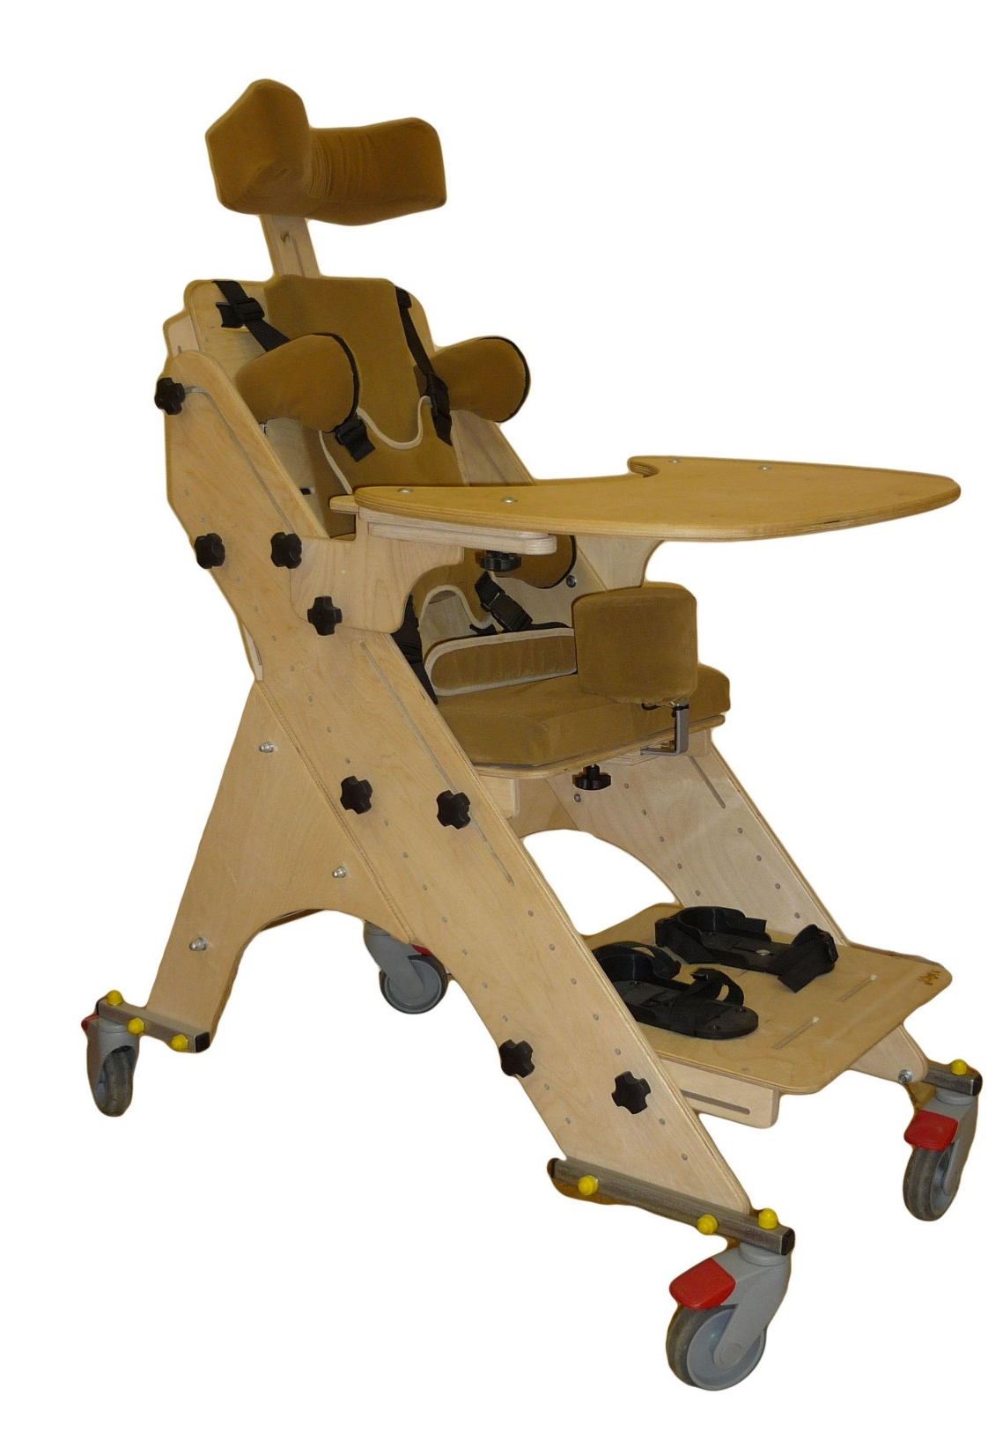
Опора для сидения
+ Стоимость
+ Регулируемая
+ Дополнительные поддержки, стол
+ Организация правильной позы
Качество исполнения
Габариты
Подходит далеко не всем
Сложно организовать правильную позу

Slide 4
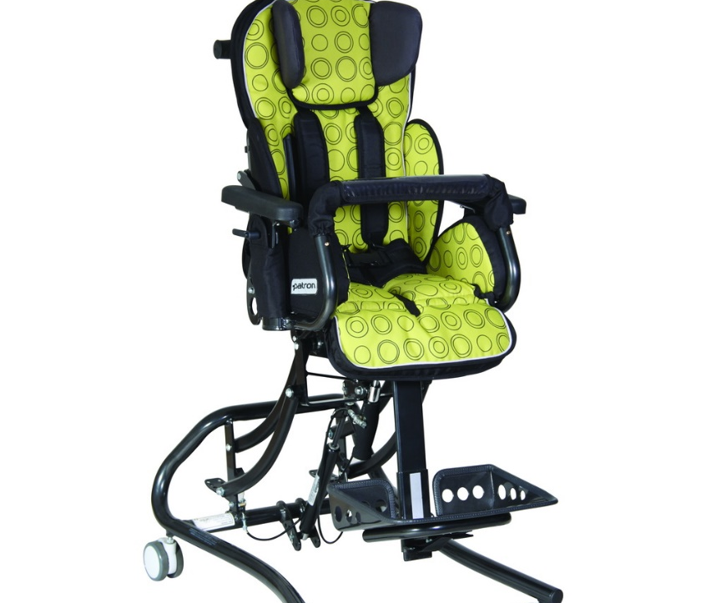
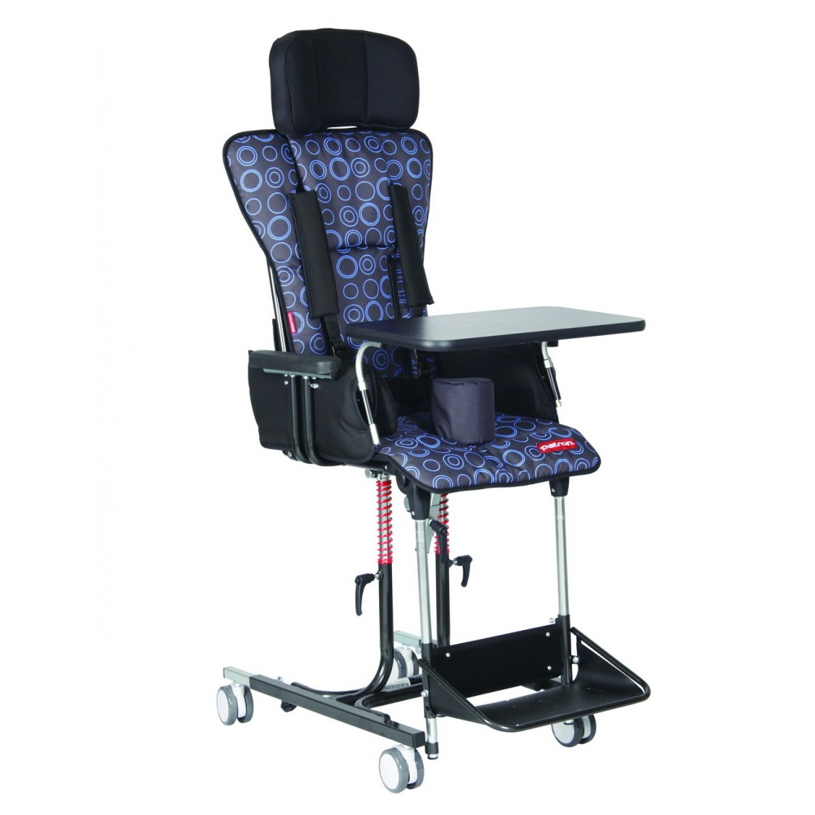
Домашняя кресло-коляска
+ Возможность точной настройки по антропометрическим данным
+ Подходит практически всем
+ Большой выбор дополнительных поддержек
+ Различные адаптивные функции
Цена
Мобильность

Slide 5
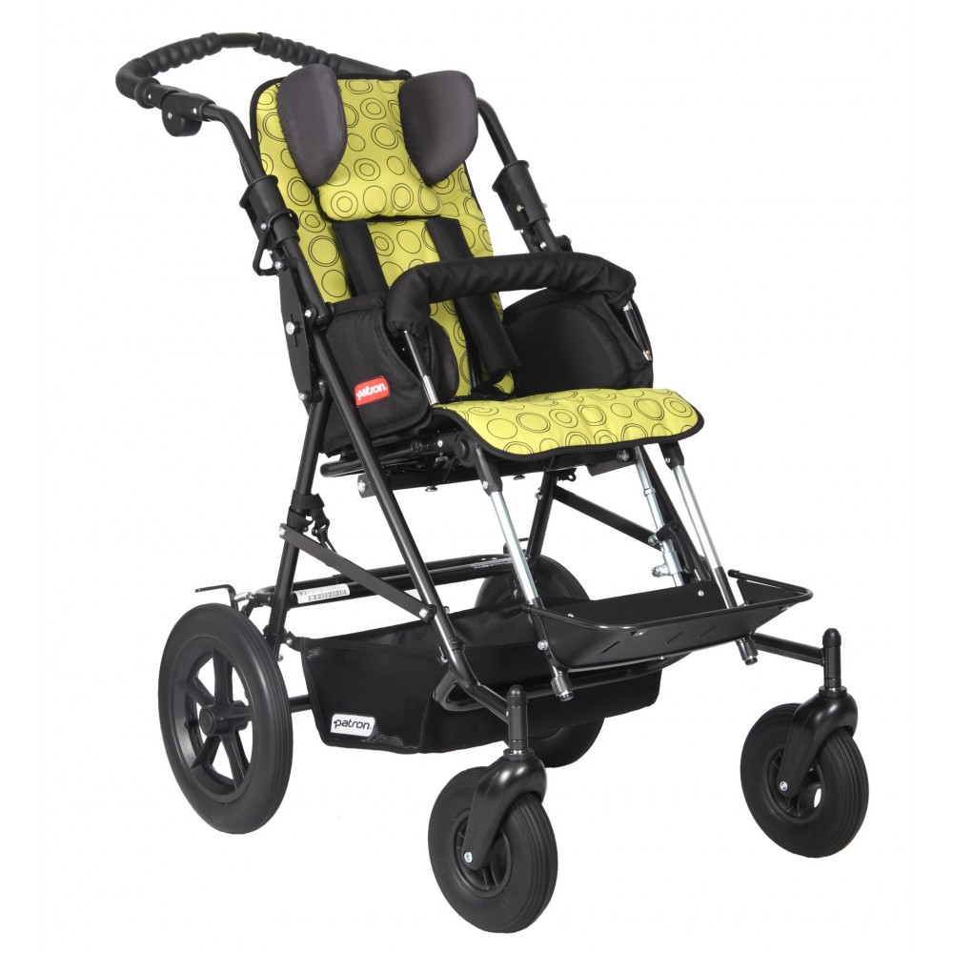
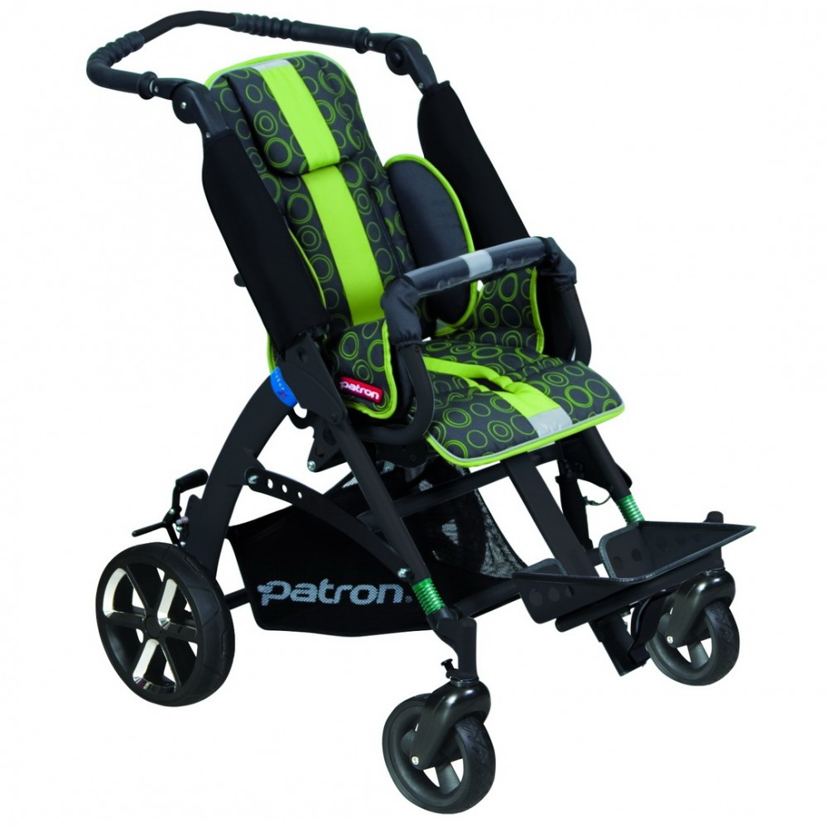
Прогулочная кресло-коляска
+ Большой выбор в большом ценовом диапазоне
+ Организация правильной позы во время прогулки
+ Мобильность
+ Различные дополнительные поддержки, аксессуары, функции.
- Не подходят «молодым взрослым»

Slide 6
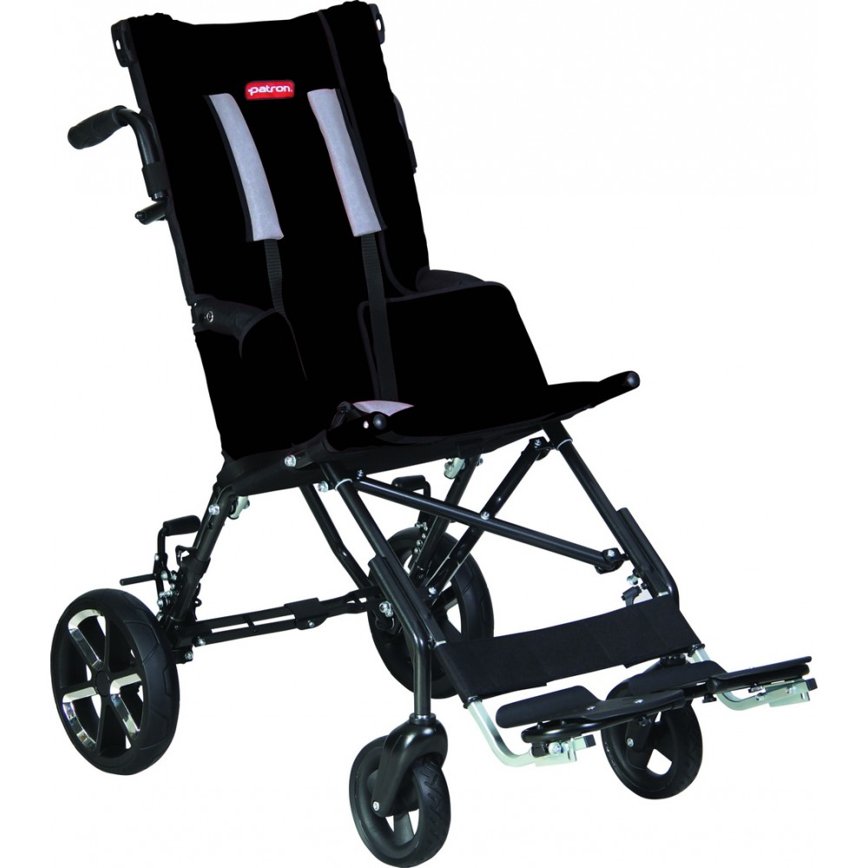
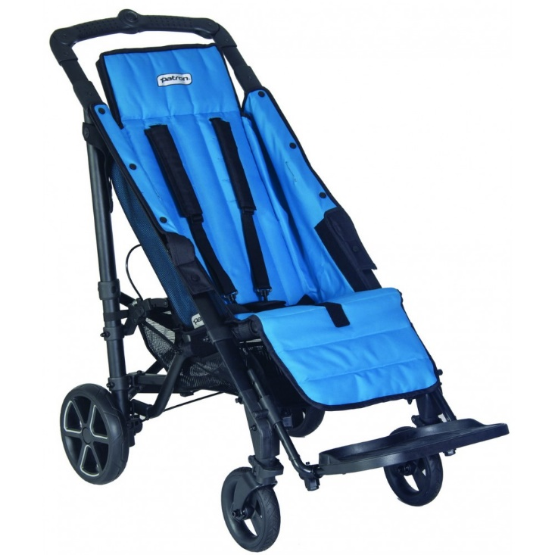
Кресло-коляска трость
+ Мобильность
+ Цена
- Небезопасно
- Подходит далеко не всем
- Нельзя находиться более 30-40 минут

Slide 7
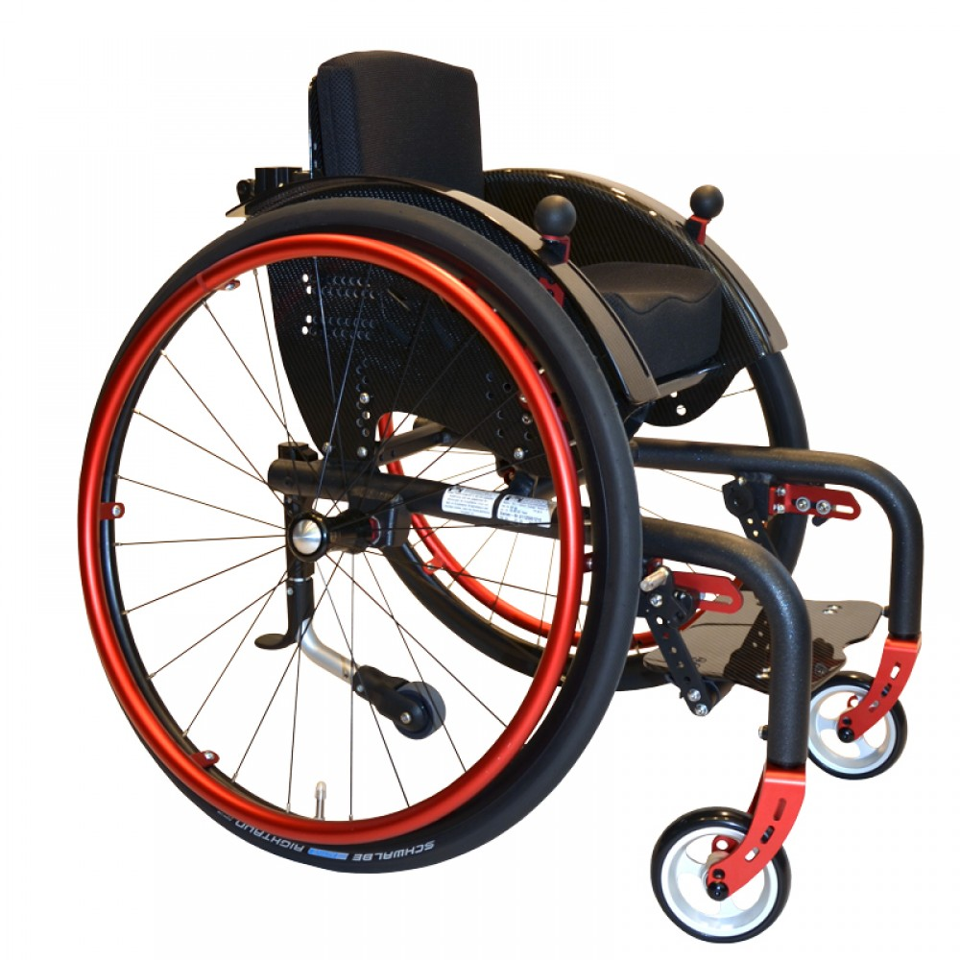
Кресло-коляска активного типа
+ Мобильность
+ Улучшение физического состояния
+ Улучшение психологического состояния
Цена
Подходит не всем

Slide 8
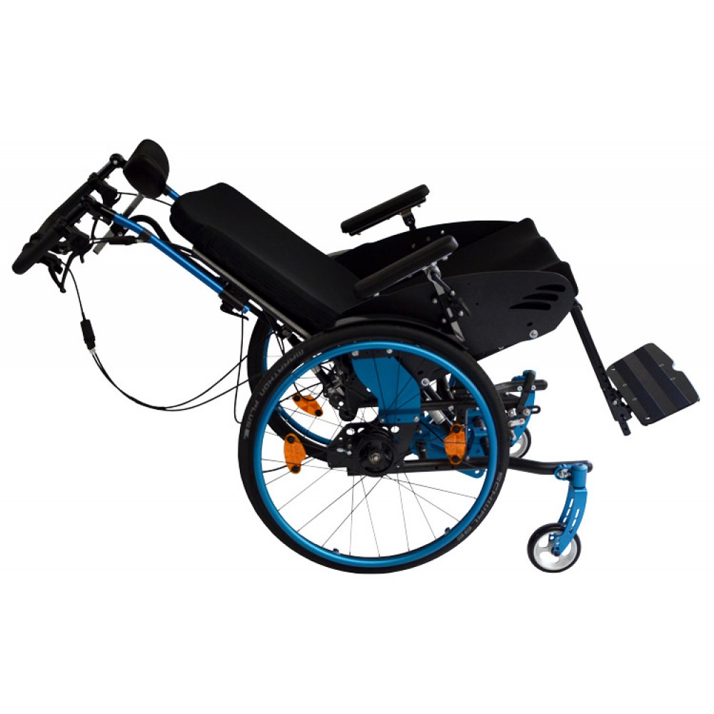
«Пассивная» кресло-коляска
+ Комфорт вкупе с правильной позой
+ Мобильность

Slide 9
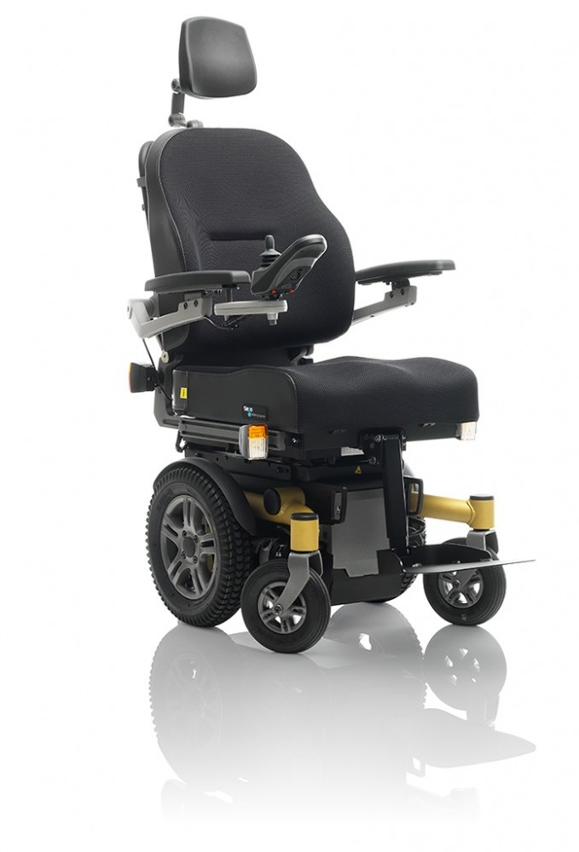
Коляска с электроприводом
+ Мобильность
Цена
Не для всех

Slide 10
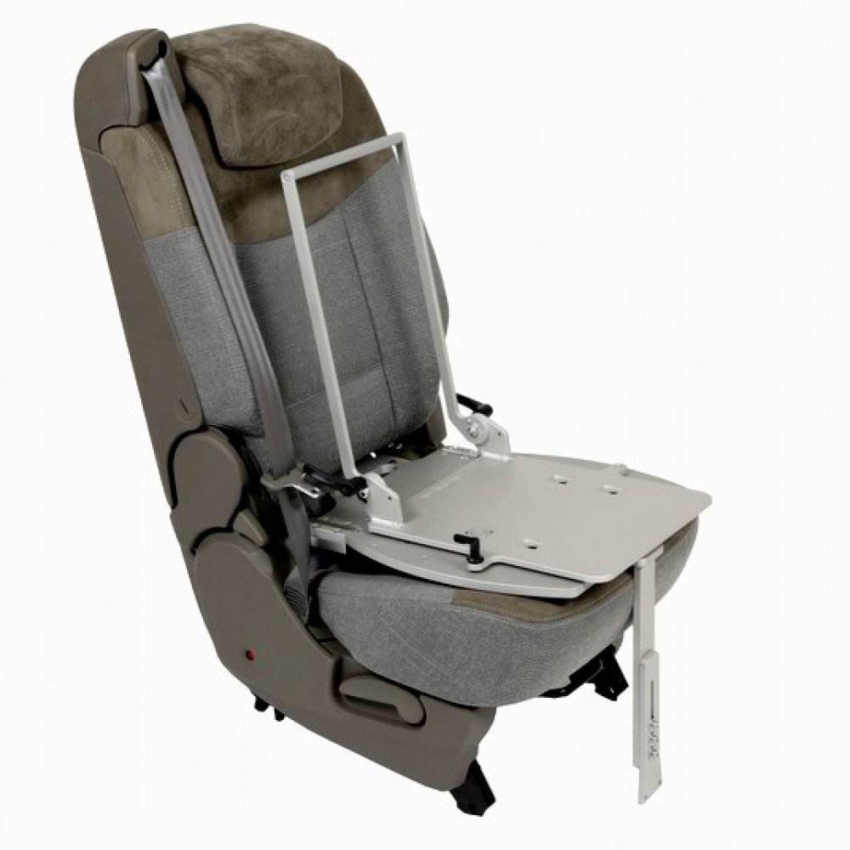
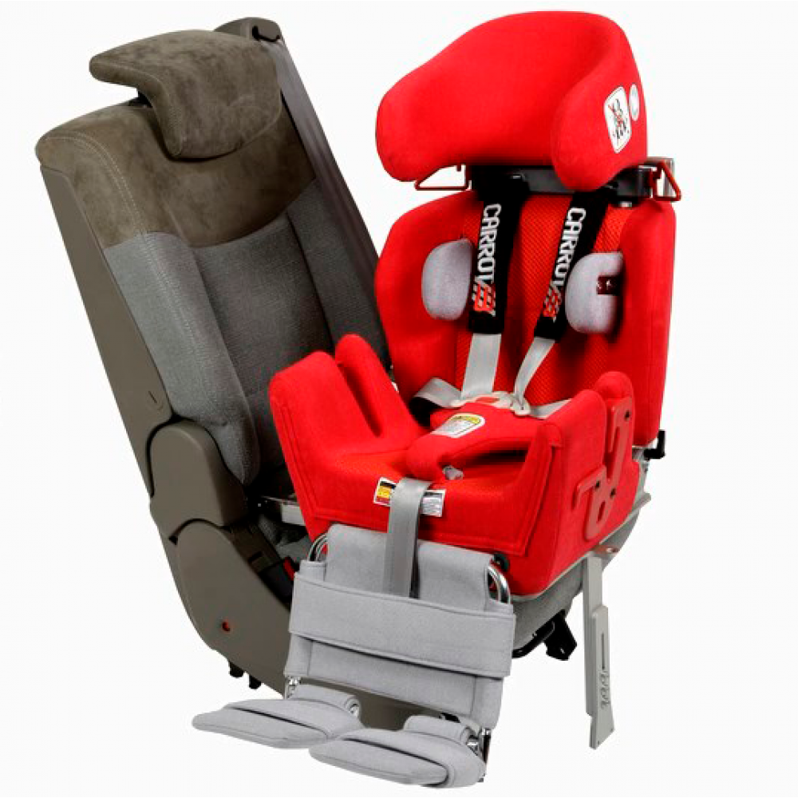
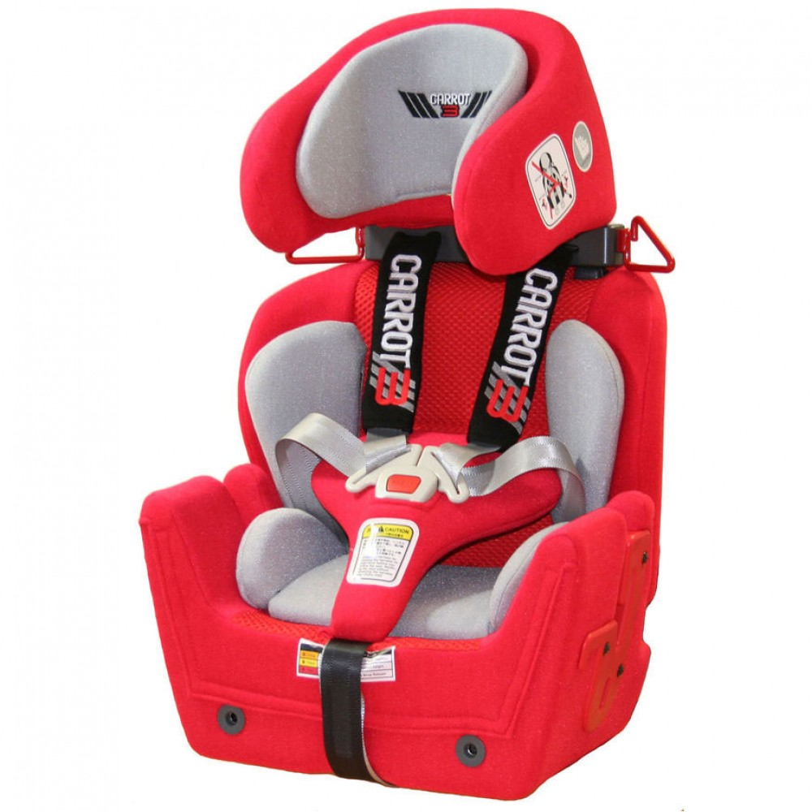
Автокресла

